Slide 1

§4.3 状态空间的分解
前面给出了马氏链状态分类的一些基本概念以及如何判别状态分类的定理，但如果对状态空间中的每个状态都按照这些定理逐一检查分类，这不仅是很繁琐的甚至是不可能的，因此,如果能够借助状态之间的转移使得对状态分类不再是一个一个地进行，而是“群体”地进行，也就是说如果能从某个状态的分类来确定一类状态的分类，无疑这将给我们带来很大方便。从某种意义上看相当于对状态空间进行分解。

Slide 2
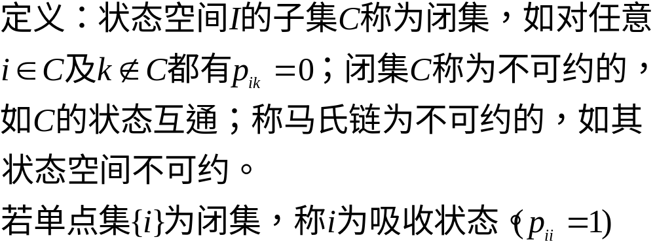
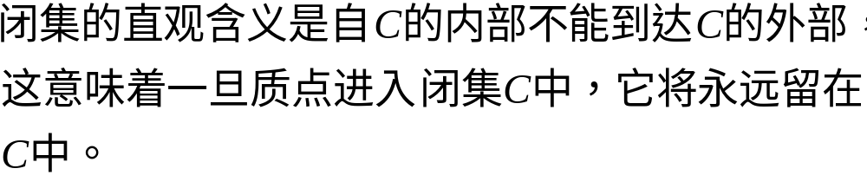

Slide 3
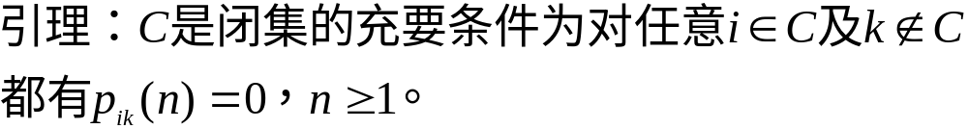
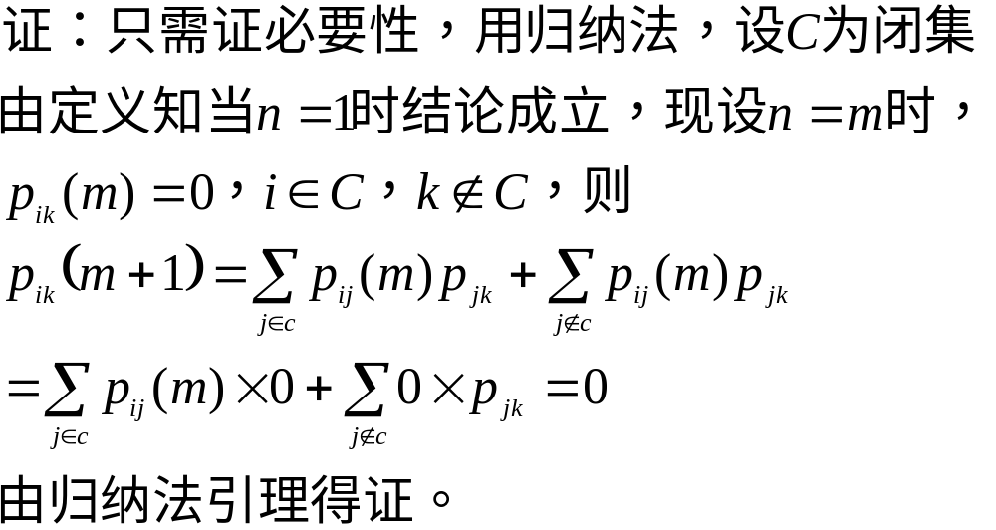

Slide 4
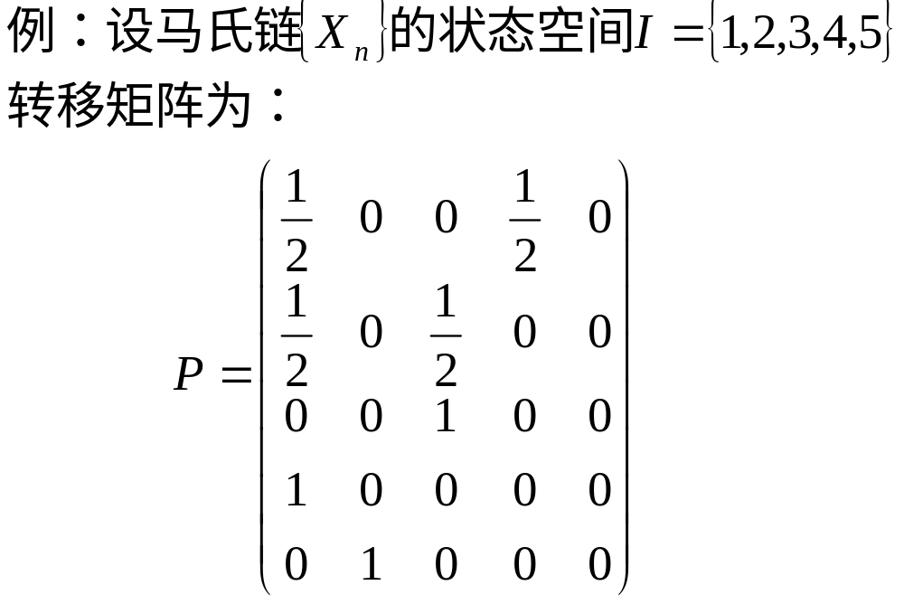

Slide 5


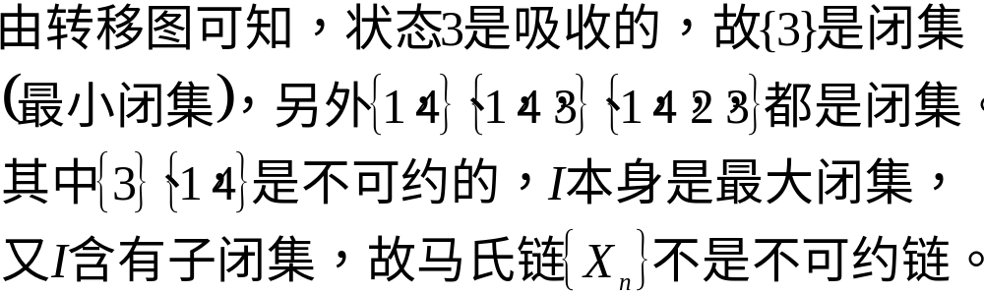
1
2
1
1
5
4
3

Slide 6
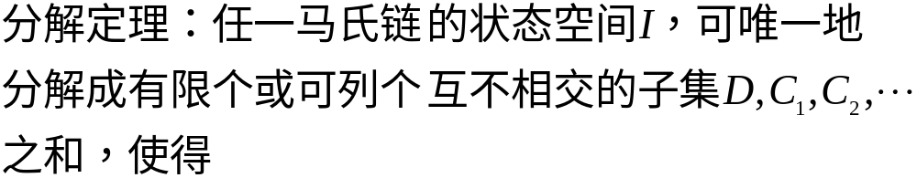
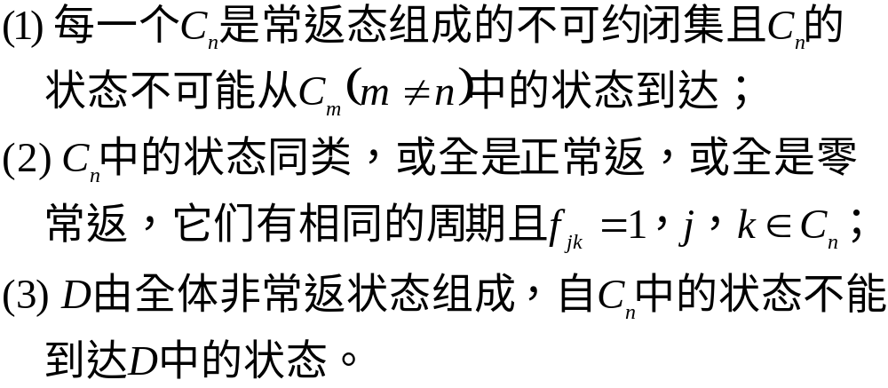

Slide 7
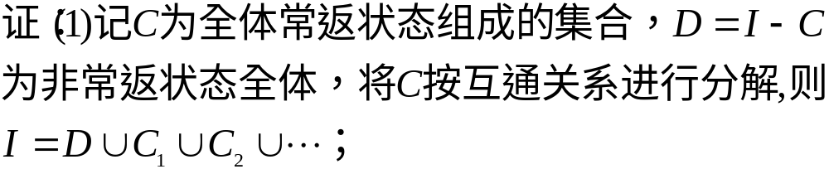
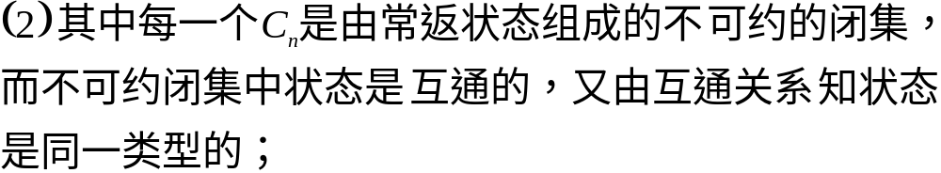
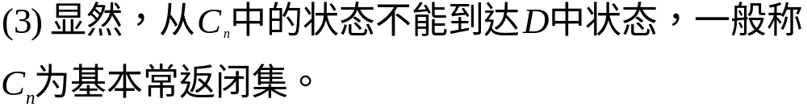

Slide 8
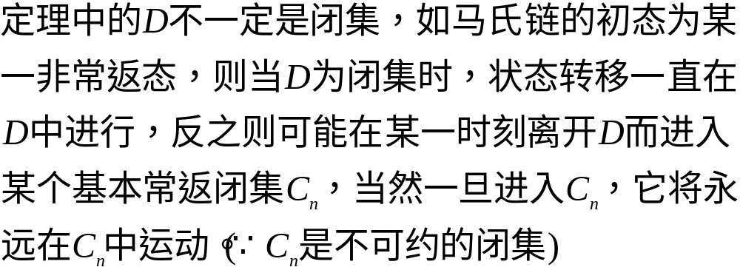
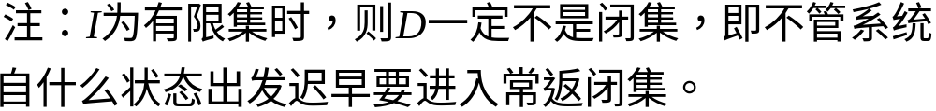
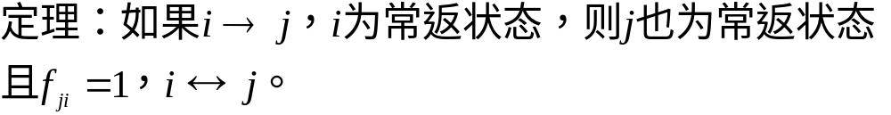

Slide 9
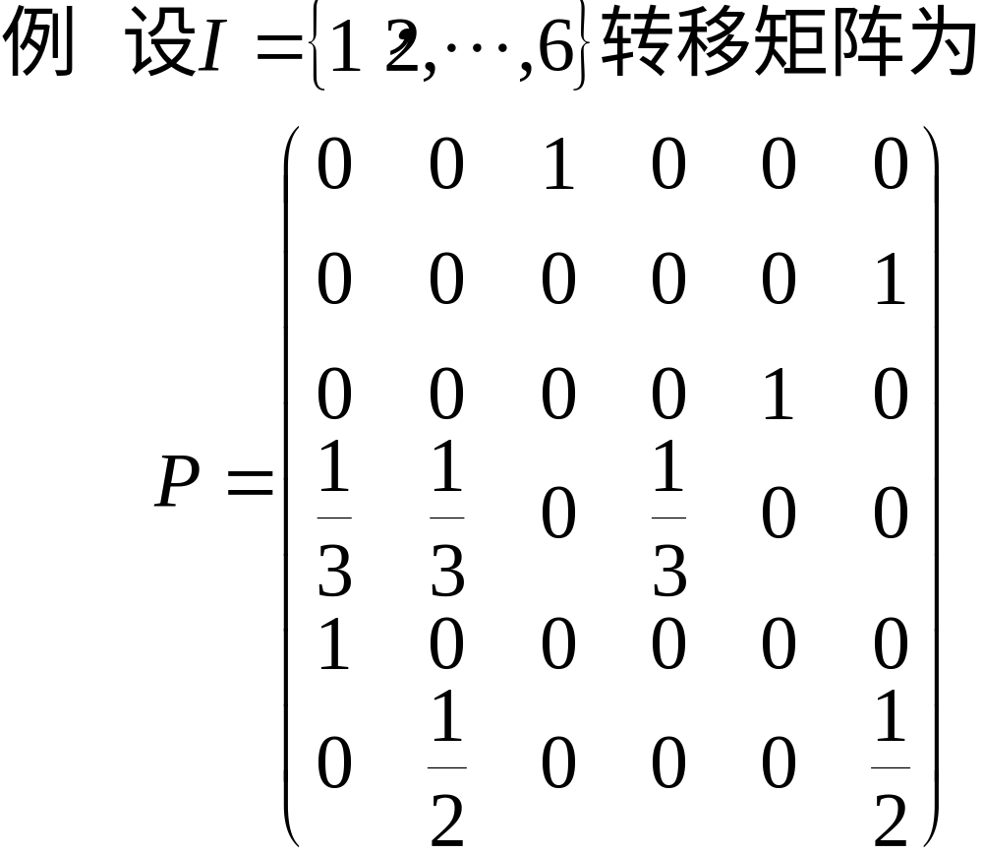
试分解此链并指出各状态的常返性及周期性

Slide 10


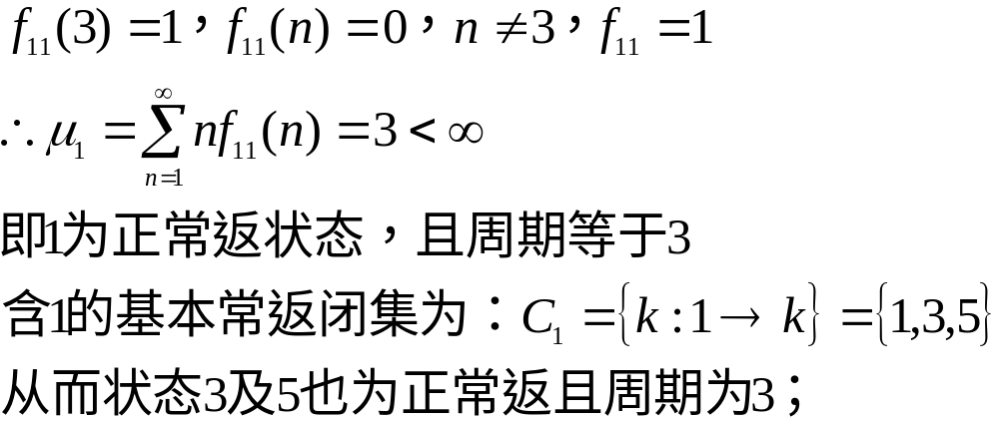
3
解：由转移矩阵可得转移图.
1
1
1
5
1
4
2
6
1

Slide 11
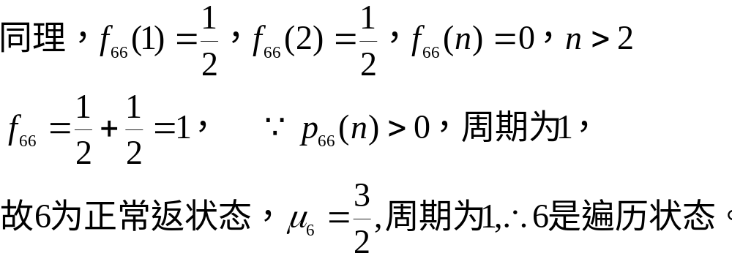
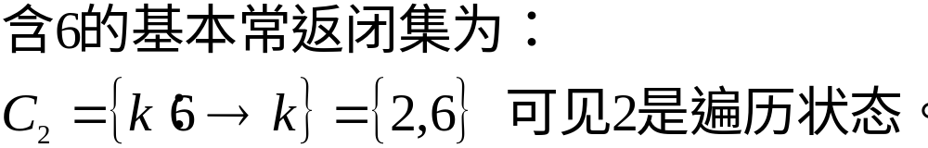
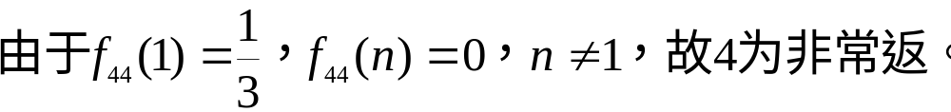
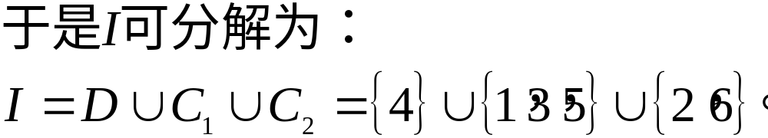

Slide 12
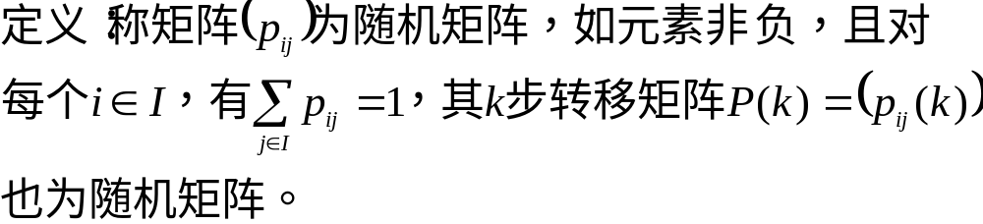
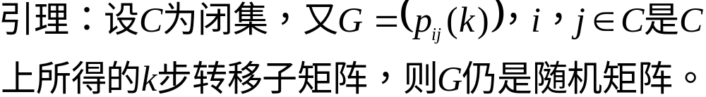
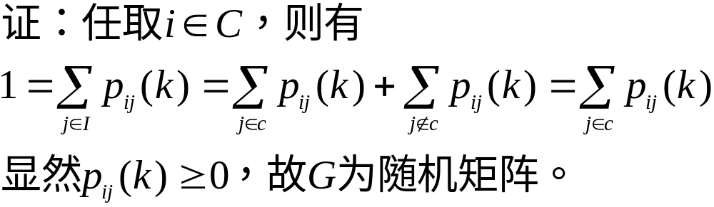

Slide 13
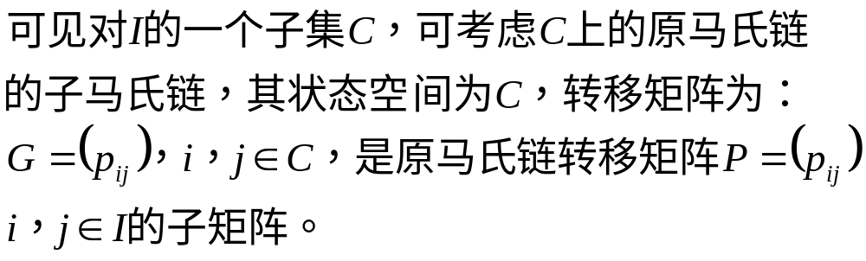
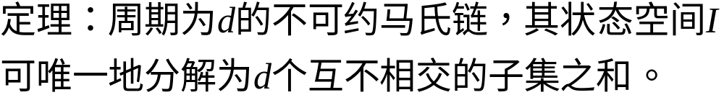

Slide 14
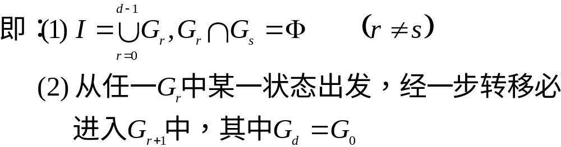
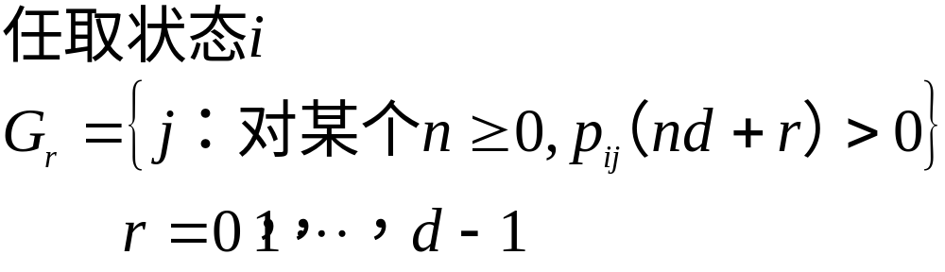






Slide 15
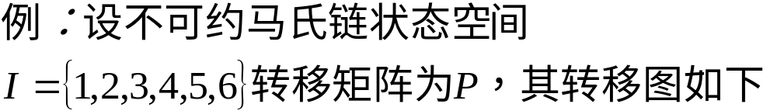
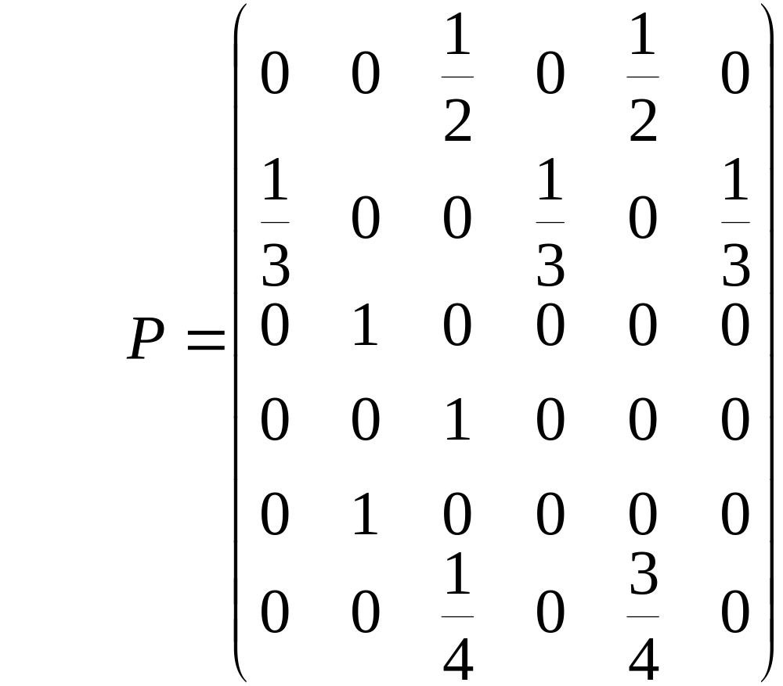


4
6
2
3
1
5

Slide 16
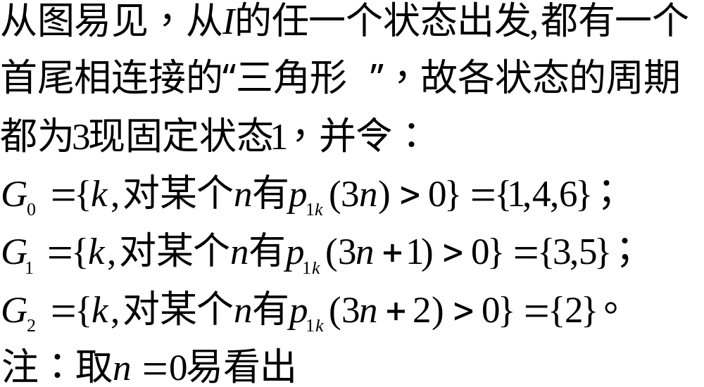
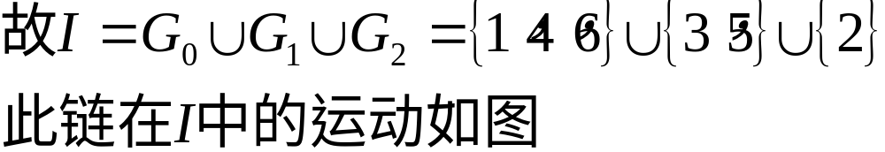

Slide 17


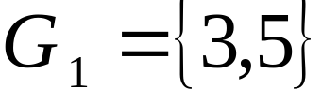
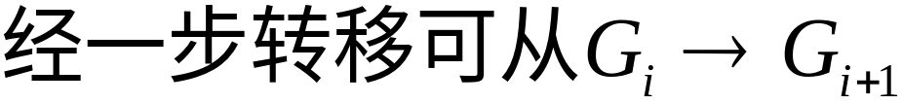

Slide 18
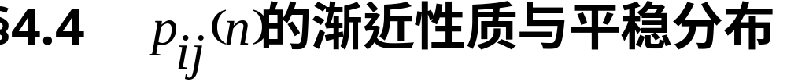
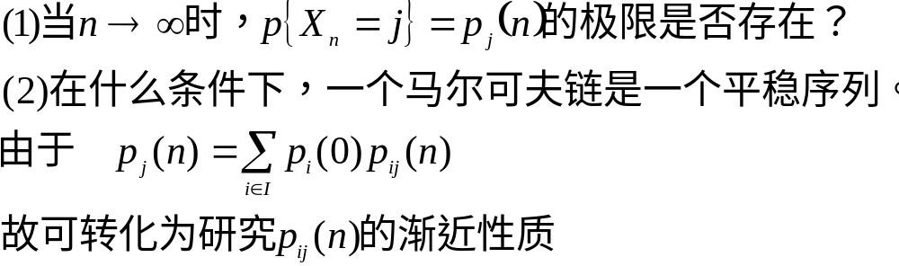
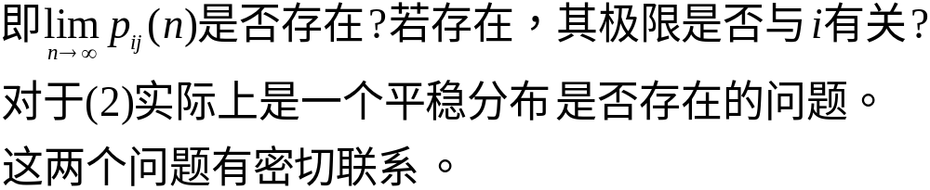
在实际应用中，人们常关心的问题有两个：

Slide 19
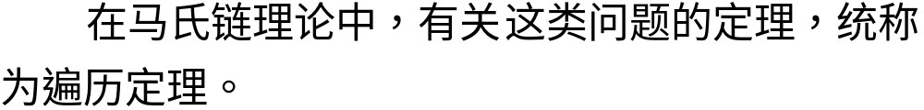
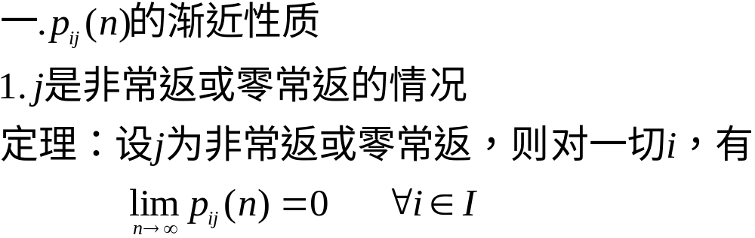
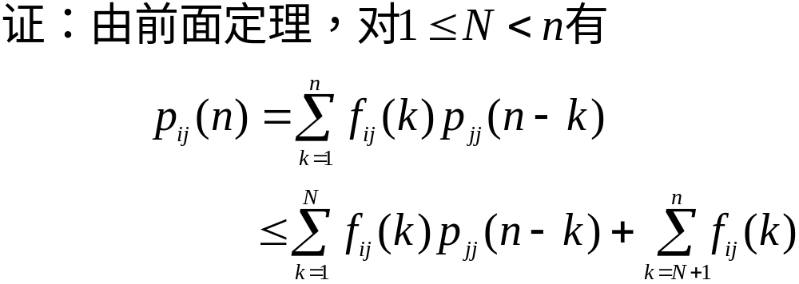

Slide 20
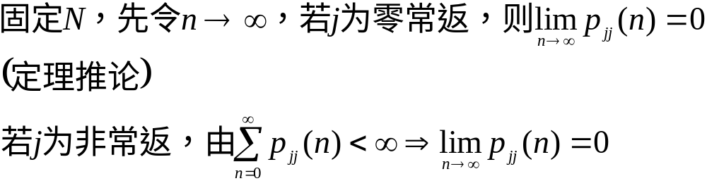
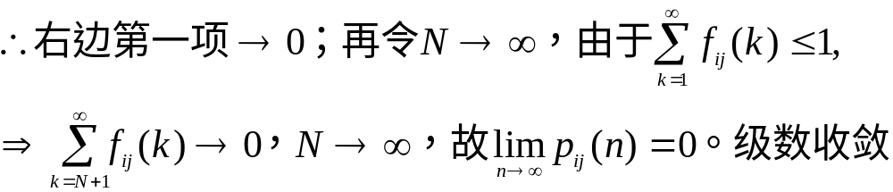

Slide 21
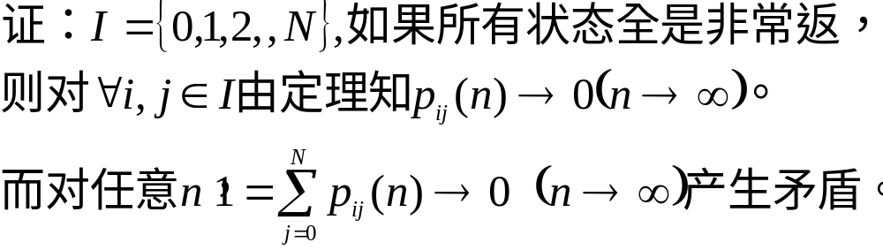
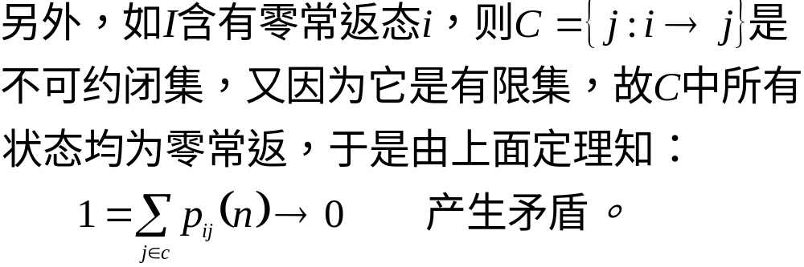
推论：如马氏链的状态有限，则这些状态不可能全是非常返状态，也不可能含有零常返状态。从而不可约的有限马氏链必为正常返的。

Slide 22
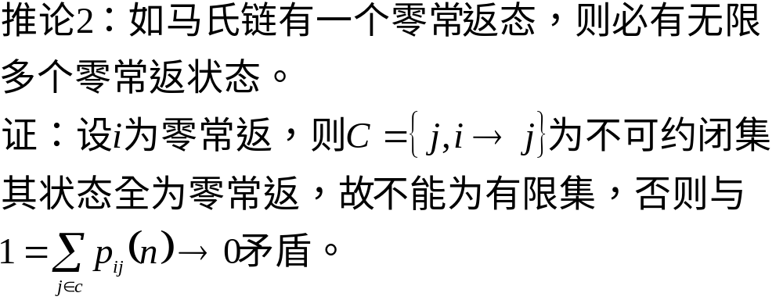

Slide 23

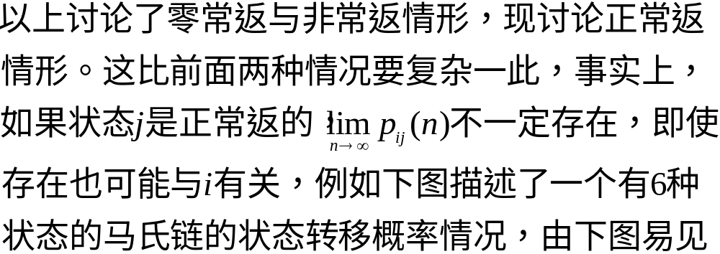



1
5
2
3
6
4

Slide 24
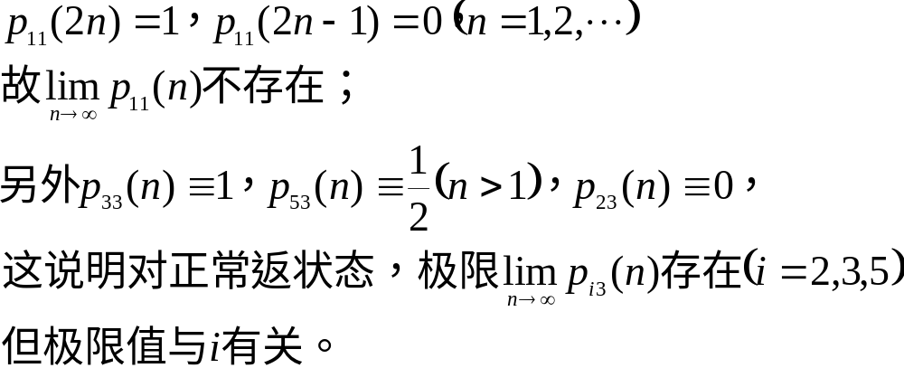
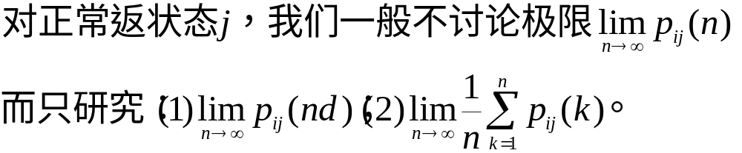

Slide 25
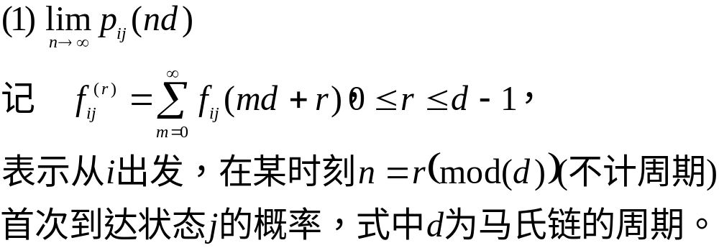




j
j
j
j

Slide 26
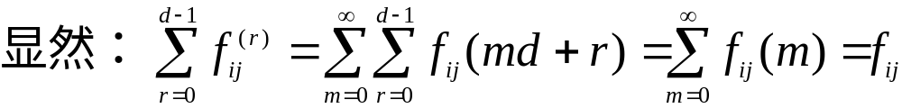
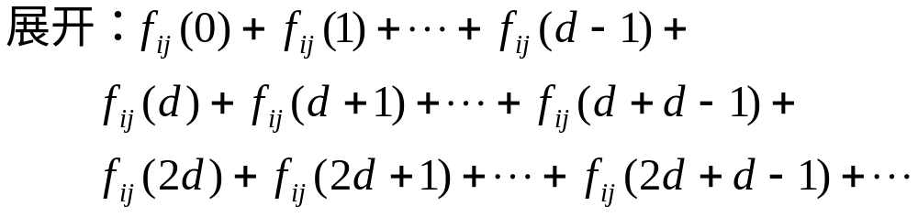


Slide 27




Slide 28




Slide 29



Slide 30





Slide 31




Slide 32




Slide 33



Slide 34




Slide 35





Slide 36



Slide 37




Slide 38




Slide 39


Slide 40


Slide 41


Slide 42



Slide 43



Slide 44




Slide 45


Slide 46



Slide 47




Slide 48




Slide 49




Slide 50


Slide 51


Slide 52



Slide 53



Slide 54


Slide 55
0.2
0.1
0.5
① ② ③
④
⑤ ⑥ ⑦
0.1
0.2
0.5
1
1
0.4
0.5
0.5
0.5
0.5
0.5
0.5

Slide 56



Slide 57

作业：4.1，4.4，4.5，4.9，4.10（1、2），
4.12，4.15，4.17

